Slide 1
Соленое тесто Дед Мороз

Slide 2
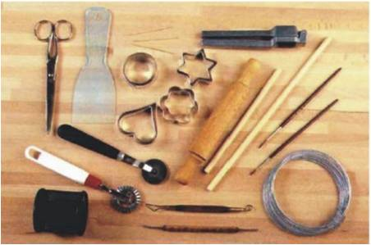
Практическое занятие
Инструменты и материалы
Правила при работе
Делай поделку красиво и качественно
Осторожно пользуйся инструментами
Содержи в порядке рабочее место
Экономь материал и время
Сделал поделку, убери рабочее место

Slide 3
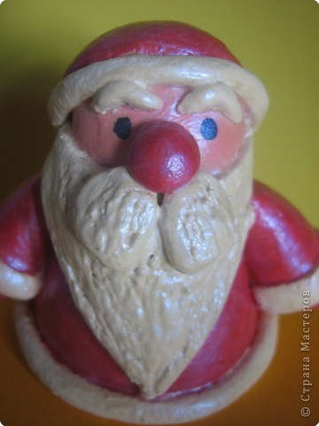
На Руси фигурки из этого материала дарили на новый год в знак благополучия, плодородия, сытости. А украшали их росписью, характерной для той местности, где жили наши предки. Считалось, что любая поделка из соленого теста, находящаяся в доме, - символ богатства и благополучия в семье
«Дедушка Мороз»

Slide 4
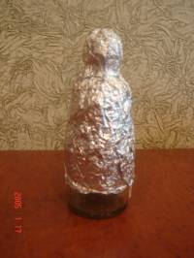
Начинаем с того на чем будем лепить дедушку.Для этого лучше всего подойдет бутылка или баночка(из под лекарств) с конусообразным верхом.
ЕЕ нужно обязательно обернуть фальгой.

Slide 5
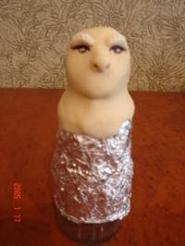
Возьмем кусочек теста, скатаем небольшой шар, теперь расплющим наш шар, чтоб получилась лепешка. Из этой лепешки моделируем голову.

Slide 6
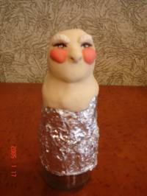
Из небольших кусочков теста формируем нашему деду Морозу глаза, нос, щеки, брови

Slide 7
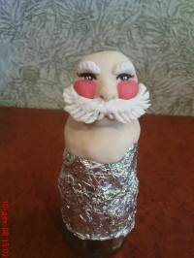
Тесто раскатываем в небольшие жгутики, ножницами придаем форму усам

Slide 8
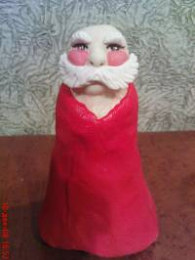
Когда голова готова делаем шубу. Раскатываем тесто красного цвета и оборачиваем основу. По низу ровно срезаем , чтобы Дедушка ровно стоял.

Slide 9
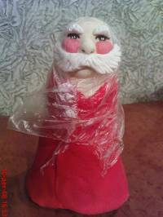
Главное помнить что тесто быстро подсыхает и потом трудно будет что-либо прилепить поэтому места с которыми вы временно не работаете лучше прикрыть кульком.

Slide 10
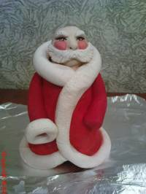
Делаем воротник. Раскатываем длинный валек и оборачиваем по краю шубы.

Slide 11
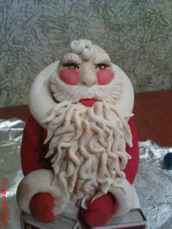
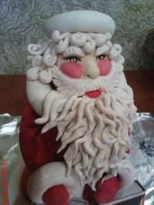
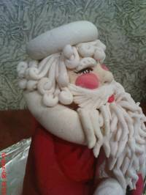
Затем приделываем руки, бороду, кудри.

Slide 12
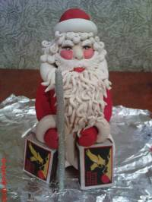
Незабываем про шапочку

Slide 13
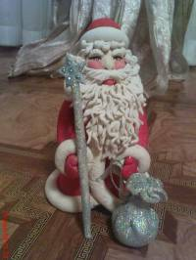
Еще не забываем про посох и мешок с подарками.

